Slide 1
地域移行を進めるための仕組み作り
保健所と事業者とピアの協働
２０１６．９．２９
全国保健所長会精神保健研修（福岡）
兵庫県豊岡保健所
柳尚夫

Slide 2
地域移行・地域定着支援は必須
１．地域相談支援は、１年以上入院患者に取って、利用す
る権利があるサービス（オプションではない）
２．その地域にこのサービスがないとするとそれは、障害し
者の権利侵害になる（市町村の責任）
３．指定を受けながら、実質的に地域相談支援を行ってい
ない相談支援事業者は、社会的責任を果たしていない
４．病院だけの努力では、退院支援が困難な長期入院患
者全てを支援するためのサービスで、病院は対象者に
そのことを説明する義務がある

Slide 3
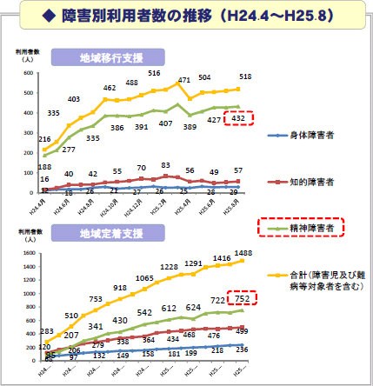

Slide 4
地域相談支援（地域移行支援・地域定着支援）の利用者数実績等
◆ 第４期障害福祉計画における見込量
◆ 都道府県別利用者数（Ｈ２７.８）
地域移行支援
地域定着支援
（単位：人）
H27.8月
サービス実績
466人
H27.8月
サービス実績2,212人
514
201
◆ 障害別利用者数の推移（Ｈ２４.４～Ｈ２７.８）
181
地域移行支援
地域定着支援

Slide 5
１．地域移行の歴史
平成9 大阪大和川病院事件
10 大阪府精神保健福祉審議会答申で
「社会的入院」は「人権侵害」と表現
12～ 大阪府退院促進事業開始
15～17 国・モデル事業化（改革ビジョン）
18～19 国・退院促進支援事業
20～21 地域移行支援特別対策事業
22 地域移行・地域定着支援事業
24 自立支援法による個別給付化

Slide 6


退院促進支援事業
自立支援員が、週に１回程度病院を訪問し作業所などに同伴通所して入院患者をマンツーマンで支援する
精神科病院
外出支援
作業所等
地域関係機関のサポート
Notes:
事業は、保健所に設置した「自立支援促進会議」と社会復帰促進協会（復帰協）に委託した「退院促進事業」からなる
事業の具体的な展開方策については、随時精神保健福祉課・こころの健康総合センター・復帰協コーディネーターが会合を重ねて検討した。
＜自立支援促進会議との連携＞
その支援と回復のプロセスは自立支援促進会議で報告され、退院支援について問題を共有して、地域全体で支えるネットワークをつくりあげていく

Slide 7
２．成果 12～19年度の事業実績（大阪府）
支援人数 ２４５名
退院して支援終了 １５１名
支援継続 ３８名
退院にいたらず支援中止 ５６名
総入院期間
１０年以上 ４０％
２～５年 ２１％
退院後の住まい
家族と同居 １８％
独り暮らし ３２％
グループホーム ２０％

Slide 8
３．大阪の経験から考えた
地域移行の課題と解決策
＜課題＞
１．病院の働きかけでは、対象者があまり出てこず、
患者の退院意欲も低く、退院までに時間が掛かる
２．支援員の確保が困難で、無資格の支援員では
効果的な働きかけができない
＜解決策＞ 北海道と米国のマディソンから
１．保健所が、積極的に対象者把握の努力をする
２．支援員としてピアサポーターを養成し採用する

Slide 9
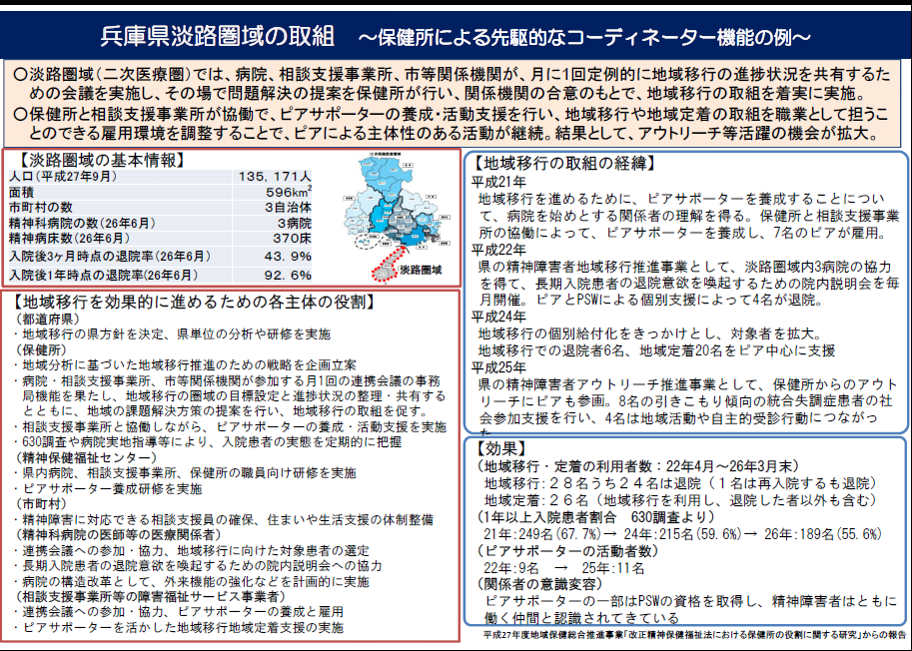

Slide 10
１．地域移行への取り組み
平成１５年 退院促進モデル事業実施1年のみ
その後、地域移行事業は未実施
平成２１年 保健所から、病院及び障害者支援センターに、地域移行支援事業の実施を働きかけ、その準備として ピアサポーター養成講座の共同実施をした
平成２２年度 ピアサポーターを中心とした精神障害者地域移行・地域定着支援事業を実施

Slide 11
２．２２～２５年度のピア活動
１．ピアの養成
9～12名がピアサポーター登録し、契約して活動
２．ピア活動の成果（H２６.３月末現在）
①支援の成果
延べ４０名（実２８名）を対象、のべ２３名（実22名）
が退院（2回支援/2回退院が1名）
島内３病院全てから、本事業で退院
②ピアの支援者として、当事者としての成長
活動当初は、支援者として不安があったが、当事者としても自己管理の能力の向上に自信を持ちつつある。

Slide 12
３．淡路島での経験で分かったこと
１．保健所が事務局をする協議会（1，2回/年）
と実務者会議（1/月）を設定し、運営する
２．会議の参加、院内説明会の実施等、地域移
行への協力を病院に了解してもらう
３．地域移行に取り組む相談支援事業者を見
つけ、地域移行の個別相談を担うピアサポ
ーター養成に協働で取り組み、ピアサポータ
ーを支援員として雇用・活用してもらう

Slide 13
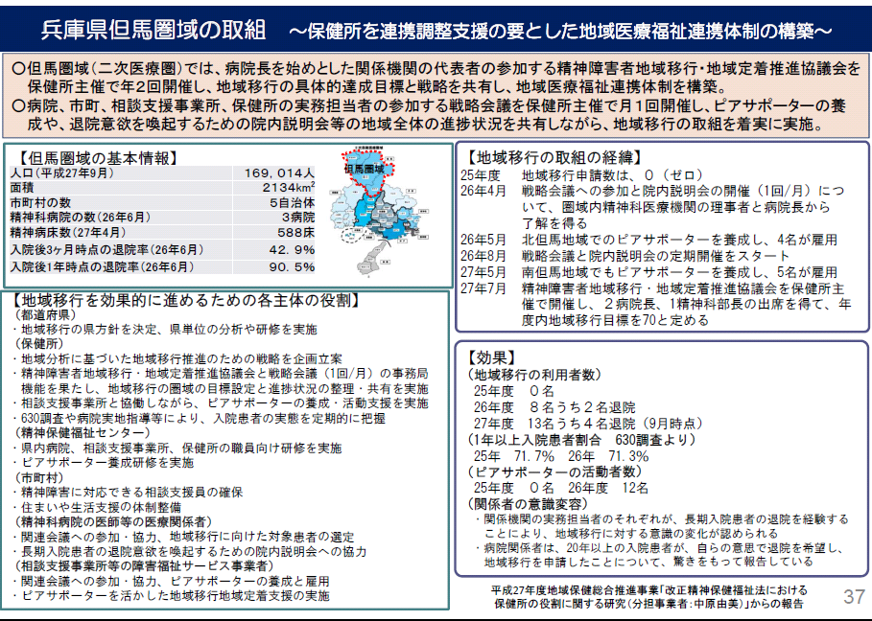

Slide 14
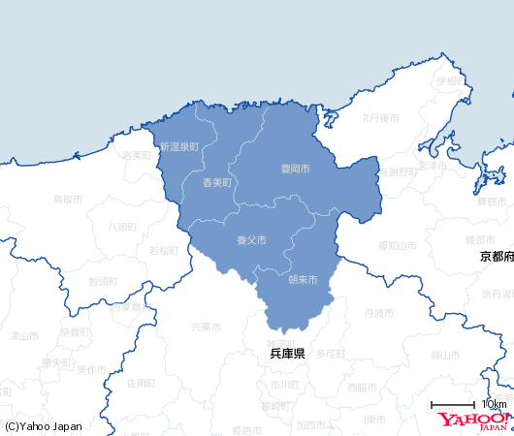
精神科医療機関の状況
【精神科医療機関と病床数、平均
在院日数 （平成26年）】
【２０年以上の入院患者の割合】
１３.７％
（平成２６年精神保健福祉 資料）
全国平均１１．０％
（平成２４年精神保健福祉資料）
 | 病床数 | 平均在 院日数
①A病院 | 65床 | 78日
②B病院 | 287床 | 920日
③C病院 | 250床 | 618日
④D診療所
⑤E診療所
新温泉町
①
④
豊岡市
香美町
②
養父市
⑤
朝来市
③

Slide 15
兵庫県内精神科病院
居住市町村別在院患者数
（平成26年6月30日現在・他県への入院患者は含まず）
 | １年未満 入院患者数 | １年以上 入院患者数 | 入院患者計 | 人口万対の 入院患者数
豊岡市 | ２７ | ９１ | １１８ | １４．４
養父市 | ４１ | ８１ | １２２ | ５０．８
朝来市 | ５９ | １１５ | １７５ | ５６．５
香美町 | ９ | ３５ | ４４ | ２４．４
新温泉町 | ３ | ２９ | ３２ | ２１．３
但馬地域 | １３８ | ３５１ | ４８９ | ２７．９
兵庫県 | ３７３８ | ６６６１ | １０３９９ | １８．８

Slide 16
１.但馬の取組み
Ｈ26
１）病院への説明（管理者、スタッフ）
２）全3病院での院内説明会の実施
３）北但地域でのピアの養成
４）月1回の戦略会議の実施
Ｈ27
１）南但でのピアの養成と相談事業の実施
２）市町村の戦略会議への参加
３）養護老人ホームへの働きかけ
H28
１）ピアサポーターの戦略会議への参加

Slide 17
２．ピアサポーター養成・活用
１）ピアサポーター養成講座の実施（1回/年）
保健所と相談支援事業者で共同開催
ピアサポーターを2事業所で13名雇用
２）ピアの雇用後の研修
院内説明会、定期的ピアミーティング（１/月）
個別支援の実施におけるＯＪＴ
先駆的地域への研修等（淡路）、県の研修
への参加、県内及び圏域内交流会参加

Slide 18
３．実績（実数）平成25年度地域移行0
 | リストアップ者実数 | 地域移行申請者実数 | 支援退院者実数（地域移行利用） | 地域定着申請者実数
平成 26年度 | 39 | 5 | 2（1） | 1
平成 27年度 | 59 | 24 | 25(13） | 8
平成28年度5月末 | 40 | 13 | 3（1） | 9

Slide 19
但馬圏域の精神科入院患者の推移（630調査による）
 | 25年 | 26年 | 27年 | 28年
全入院患者数 | ５１９ | ５２９ （＋１０） | ４９９ （ｰ30） | ４４７ （ｰ５２）
1年以上入院患者数 | ３７２ | ３７７ （＋５） | ３５４ （ｰ２３） | ３３４ （ｰ２０）

Slide 20
27年度退院患者の退院先
 | 養護老人ホーム | 自宅 | アパート | グループホーム | 身体障害者施設 | 合計 | ピア支援 （再掲）
地域移行利用 | １ | ２ | １ | ７ | ２ | １３ | ９
地域移行利用せず | ３ | ７ |  | ２ |  | １２
合計 | ４ | ９ | １ | ９ | ２ | ２５

Slide 21
３．支援事業者の確保
１．指定一般相談事業者（都道府県指定）
地域相談（地域移行・地域定着）の指定の事業者
２．地域移行推進員:資格職種を問わない（ピアでも可能）
３．なぜ指定を受けても、実績がないのか？
①事業者がやり方が分からない（知識不足）
②病院から、対象者把握の協力がえられない
③手間のかかる仕事で、経営的に難しい（思い込み）
④計画相談で忙しいので、手が回らない、人材不足
４．地域移行支援は、ピアとやれば経営的には成り立つ事
を説明して、参画を呼びかける

Slide 22
指定一般相談支援事業者（支援内容）
○地域移行支援
入所施設に入所している障害者、又は精神科病院に入院している精神障害者について、住居の確保その他の地域における生活に移行するための活動に関する相談、地域移行のための障害福祉サービス事業所等への同行支援等を行った場合は、地域移行支援サービス費が支給される。
○地域定着支援
居宅で単身等で生活する障害者であって、地域生活を継続していくための常時の連絡体制の確保による緊急時等の支援体制が必要と見込まれる者について、常時の連絡体制を確保し、障害の特性に起因して生じた緊急の事態等に緊急訪問や緊急対応等の各種支援を行った場合は、地域定着支援サービス費が支給される。

Slide 23
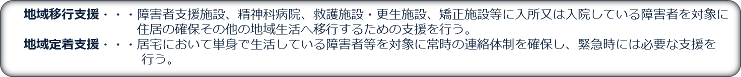

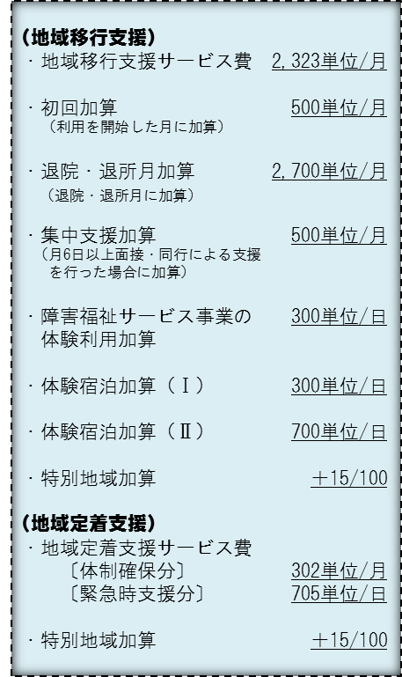

Slide 24
４．病院への協力依頼
１．病院の理事者や病院長に、地域移行への協力を依頼
する（改正法では、協力の義務がある）
２．責任者が協議会に、看護とPSWが実務者会議に、参加
することの了解を得る
３．地域移行対象者の把握と退院意欲喚起の取組みへの
協力依頼をする（対象者リストづくりと院内説明会や患
者個別面接の実施の了解）
４．病院職員（医師を含む）の理解のための研修の要望が
あれば、それに応えた研修を各病院毎に実施する

Slide 25
病院職員は、地域移行に協力してくれるか
１．看護職の理解を得るのが重要
前：長年お世話をしてきた患者を世間の荒波に出すなんて
＜地域移行で退院後に病院で発表会をしてもらうと＞
後：あんなにいい顔で、いきいきした顔を見て，うれしい
あの人が退院できるのなら、退院可能な人はもっといる
２．PSWは、退院後環境生活調整委員として、病院の窓口
担当患者の退院の意向は、把握しているはず
退院支援委員会を開催し、地域移行に結びつける
３．病院長の考え方も変わる（実績を上げれば）
医師や看護師が進めても退院を拒否していた人がこの制度で、
どんどん退院しているのは、すばらしい

Slide 26
５．ピアサポーター養成
１．相談支援事業所と協働で、講座を開催する事を決める
２．事業所で、ピアサポーターを最低賃金以上の時間給で
非常勤職員として雇用する事を受け入れてもらう
３．講座参加者を広く公募する（条件は明確にして）
４．半日2回程度の簡単で、基本的内容だけの研修を行い、
参加者の適正をGW等での発言で見極める
５．ピアサポーター採用面接を行い適切な人材を雇用する
６．ピアは、2名のペアで活動し、院内説明会や個別支援
を行う。
７．支援方法や課題についての定例会議を最低月に1回以上
行うとともに、フォローアップ研修を行う。

Slide 27
ピアサポーター
１．ピアサポーターとは
①精神障害者で、地域生活していて、仲間の支援を仕事
にしたいと思っている人
②養成は保健所と相談支援事業者が協働で行い、事業者
が、非常勤職員や就労継続Aで、最低賃金以上で雇用
③ピアの強みを生かして、入院患者の退院意欲を引き出
せる（精神科病院内の定期的な説明会）
④地域移行申請後は、複数のピアで、地域移行の個別支
援を行う（相談の報酬で、ピアの人件費はまかなえる）

Slide 28
６．支援会議の運営
１.保健所が、組織づくりをする
病院、市町村、相談事業者を入れて会議を圏域単位で
実施する
２．会議の構造、参加者、頻度、内容
①協議会 病院長を含む組織のトップで構成し2回/年
地域移行目標の設定（1年以上入院患者の解消目標）
②連携会議 実務者レベル（毎月）、対象者把握（院内説
明会運営）、個別支援内容、退院のための課題の解決
３．保健所は、データを持って効果を分析し、評価する

Slide 29
７．地域移行支援サービスを利用できる人
１．対象者
①長期入院患者（１年以上）
②支援がなければ１年以上の入院になる可能性がある人、
③入退院を繰り返しており、退院後支援が必要な人
２．病院が退院可能だと言っているが、中々退院できない人
医療保護でも可だが、任意入院は全員対象
３．本人の意見（本人申請）
①退院したいと言っている人
②働きかければ「退院したい」といいそうな人・・意欲喚起
４．年齢は関係ない
５．家族の有無、住居の有無、経済的な要素は関係ない
６．生活能力もADLも、生活支援や介護で補えるので関係ない

Slide 30
８．対象者把握
１．協力的な病院なら、対象を病院が推薦
２．院内説明会を定期的にして、募集する
３．１年以上入院患者全員（630調査データで把握）
任意入院患者が優先だが、医療保護でも十分可能
４．対象患者に、個別面接をする
５．退院支援委員会の対象になっている人で、入院延長に
なった人
６．これらをまとめて、圏域の地域移行対象者リストを作る
病院に任せきりにしないで、協議会で検討する

Slide 31
９．対象が出てこない時の対応
関係者が思い込んでいる誤解
１．本人が退院したくないと言っている→意欲喚起が必要
２．家族が反対している → 地域移行申請には、家族の
了解は不要、退院に反対する権利は、家族にはない
現在のいい状況を家族に見てもらいましょう
３．幻聴や妄想の症状がある → 症状があっても地域で
は暮らしている人は多いし、対応をピアが相談に乗ります
４．住むところがない→GHやアパート探しや体験もします
５．生活能力が低い→地域定着や訪問通所サービス等
一人ぐらい困難 各種の支援があります
６．高齢です→養護老人ホームやサービス付き住宅利用

Slide 32
地域移行の目標設定や進行管理の指標は
【評価項目】
基本データ把握と分析
1) 現状評価
①平均在院日数、②一年以上入院患者割合（630調査）
③医療保護入院推定入院期間 ④新規定期病状報告数
2) 取り組み成果評価
① 年間地域移行申請数及び退院患者数
② 一年以上入院患者の減少数と割合の変化
退院支援委員会
① 開催状況
② 外部援助事業者の参加
入院患者退院意欲喚起
① 啓発
② 退院意欲の確認

Slide 33
【地域連携会議運営】
1) 協議会の運営
①病院の責任者の参加、②地域移行数値目標の設定
2) 実務者会議の運営
①開催頻度、②参加状況と機関、③地域移行対象者のリスト
アップ、④地域移行課題の問題解決能力
３）ピアサポーター活動
① 養成、② 仕事の内容、③ 雇用の状況
４）市町村体制
① 地域相談事業者への働きかけ② 地域移行給付
③ 障害福祉計画

Slide 34
地域移行支援の効果的な実施方法
＜条件＞
１．ピアサポーターを養成し、雇用していること
２．保健所が、連携会議等を効果的に運営していること
３．病院が、対象患者のリストアップと事業者の院内への受
け入れに協力的
４．病院毎に、一人ではなく、数人以上の地域移行申請者
がいること（患者が多いほど効率のいい支援ができる）
５．アパート等への退院が一定できること（退院月加算）
６．GHや福祉施設への受け入れが可能なこと
【経営上の試算】
10人の支援：3万円×10人＝30万円/月 360万円/年

Slide 35
まとめ
１．地域移行を進める調整は、保健所にしかできない
ピアの養成にも、保健所は係わる必要がある
２．地域移行事例は、６３０調査で、１年以上入院患者全員
であるので、日本中では20万人いる
３．利用者は多数いるので、最初は退院しやすい事例から
支援をして、ピアと事業所、病院に成功体験をさせる
４．事業者には、多数の支援をすると効率もよく、ピアがや
る気を持てるだけでなく、障害者雇用にもなる
５．地域移行が進むと患者、家族、病院、事業者、行政の
みんながハッピーになる

Slide 36
参考文献
１）精神障がいピアサポーター
活動の実際と効果的な養成・育成プログラム
相川章子著 中央法規 2600円
２）障害者地域相談のための実践ガイドライン（第3版）
支援の三角点設置研究会
３）精神障がい者ピアサポート専門員養成のため
のテキストガイド（第3版）
一般社団法人 障がい者福祉支援人材育成研究会

Slide 37
統合失調症への見方を変えよう
「うつ」が「心の風邪」なら、
「統合失調症」は、「心の糖尿病」と考えませんか
＜共通点＞
①発病は、遺伝的素因とストレス（食事・運動）
②完治しないが、慢性疾患として管理可能
③でも、自己管理は難しく管理能力が必要
④服薬は多くは必要だが、なしでも可能例あり
⑤病識不十分で、失敗すること多いが、必ずしも強制的入院が必要ではない
⑥服薬管理の支援がある（食事療法・運度療法など）

Slide 38
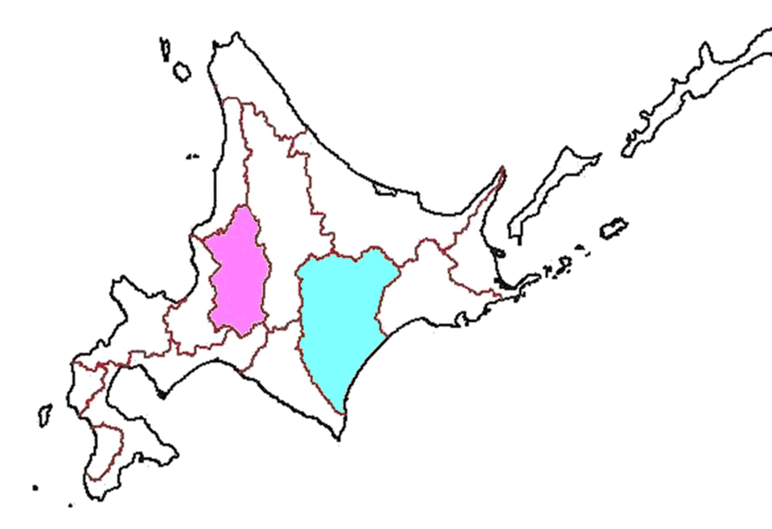


精神科医療の現状
北海道
管内面積（km²） | 83,457
人口（H25年10月） | 544万
高齢化率 | 26.7
精神科病院数 | 127
精神科病床数 | 20,551
（人口10万対） | （377）
平均在院日数 | 271.4
空知（３保健所）
管内面積（km²） | 5,791
人口（H25年10月） | 32.2万
高齢化率 | 34.1
精神科病院数 | 17
精神科病床数 | 2,578
（人口10万対） | （800）
平均在院日数 | 458.1
全国
管内面積（km²） | 377,962
人口（H25年10月） | 1.27億
高齢化率 | 25.1
精神科病院数 | 1,671
精神科病床数 | 34.7万
（人口10万対） | （266.9）
平均在院日数 | 284.7
十勝（１保健所）
管内面積（km²） | 10.831
人口（H25年10月） | 35.0万
高齢化率 | 26.6
精神科病院数 | 4
精神科病床数 | 511
（人口10万対） | （146）
平均在院日数 | 130.3

Slide 39
平成２５年 都道府県別精神病床数（人口10万対）と
平均在院日数との相関
←徳島県
空知
←鹿児島県
平均在院日数
←栃木県
←長崎県
全国
神奈川県→
北海道
←高知県
←東京都
十勝
病床数（人口10万対）

Slide 40
H25
(2013)
精神病床数の推移（人口10万対）（空知と十勝）
空 知 1970 → 2013
人 口 59万 → 32万
病床数 2254 → 2578
空知
800.3
人口十万対
北海道
380.6
全国
266.9
十勝
145.8
十 勝 1970 → 2013
人 口 34万 → 35万
病床数 832 → 511
1955 60 65 70 75 80 85 90 95 2000 05 10 13

Slide 41


精神病床の入退院数（フロー）と在院患者数（ストック）（人口10万対）
（H24の病院報告と６３０調査より作成）
在院患者数
新入院患者数
３ヶ月
未満
３ヶ月以上
１年未満
長期（１年以上）
退院患者数
531
549
空知
人口：
32.6万
78
(11%)
105
(15%)
510
(74%)
在院患者数：693
平均在院日数 ＝ 478
十勝
374
388
人口：
34.6万
46 (36%)
29 (22%)
53 (42%)
平均在院日数 ＝ 122
在院患者数： 128

Slide 42
人口規模がほぼ同様の空知と十勝の精神保健福祉等資源の概要
 |  | 空知 | 十勝
人 口 |  | 32.2万 | 35.0万
入院患者数 |  | 2,200 | 407
外来患者数 |  | 7,291 | 7,592
精神科標榜診療所数 |  | 7 | 9
訪問看護実施病院数 (精神患者について実施） |  | 10 | 4
訪問看護実施診療所数 (精神患者について実施） |  | 2 | 1
訪問看護ステーション数 |  | 18 | 14
うち精神科対応数 |  | 9 | 6
地域活動支援センター数 |  | 9 | 25
グループホーム・ケアホーム数 |  | 27 | 14
相談支援事業所数 |  | 28 | 12
就労支援事業所数 |  | 63 | 37
家族会・家族連合会数 |  | 8 | 5
アルコール関係団体数 |  | 4 | 6
摂食障害関係団体数 |  | 0 | 4
回復者クラブ等数 |  | 10 | 10
精神科救急医療体制 整備事業実績 （H24年度） | 相談件数 | 48 | 21
 | 外来対応のみ | 21 | 22
 | 入院対応 | 35 | 19
神話１
入院患者を減らすと外来が増える
在宅医療体制がないから退院できない
↓
外来患者数は十勝と空知でほぼ同じ
在宅医療を支える体制は空知のほうが充実
神話２
社会資源が無いから退院できない
↓
使える（はず）の資源は空知のほうが多い
神話３
入院先がない患者への時間外対応が増える
↓
主治医以外の時間外対応は空知のほうが多い

